Slide 1
АО «Cеверо-Казахстанская Распределительная Электросетевая Компания»
г. Петропавловск 2023 год

Slide 2
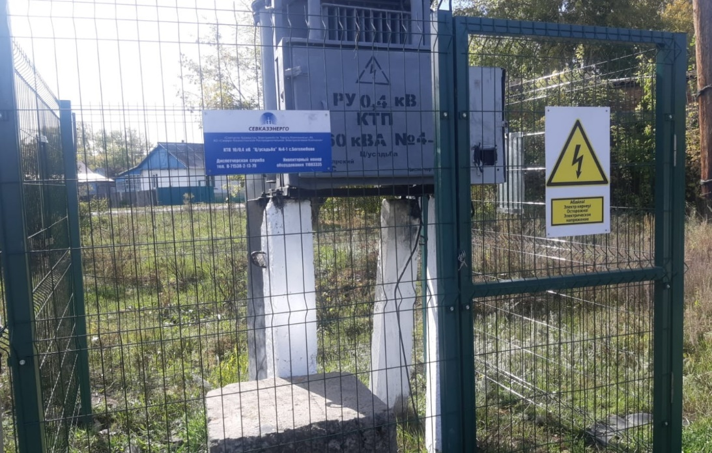
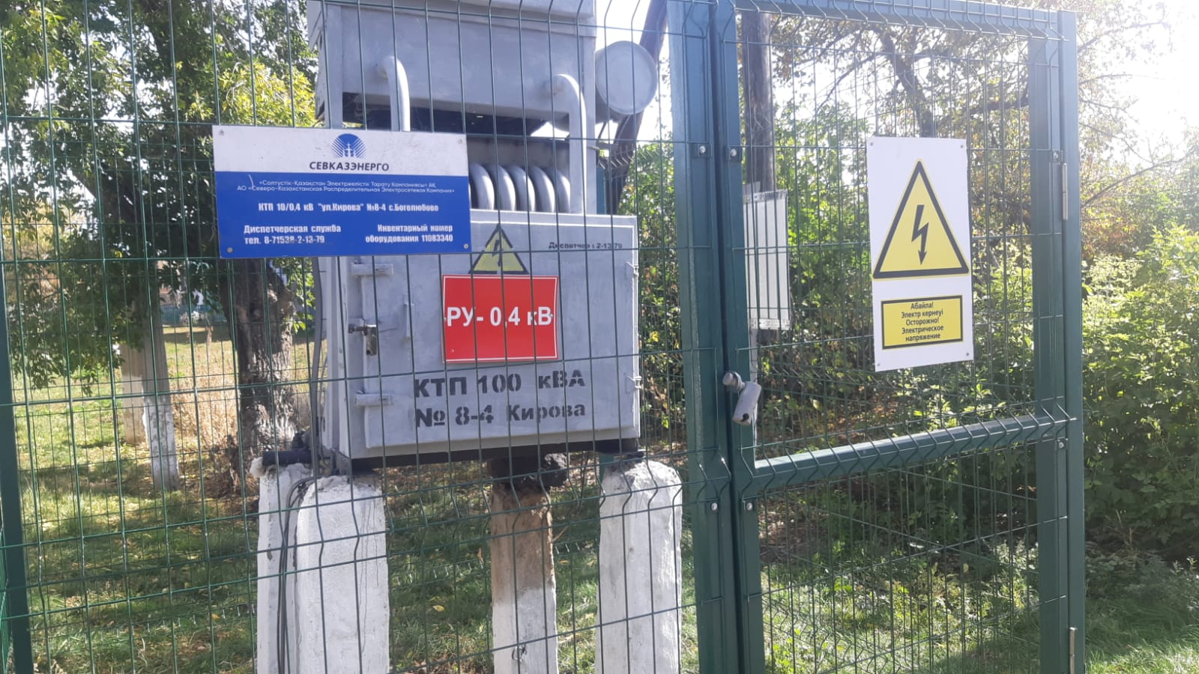
Ремонт и восстановление металлических ограждений КТП 10/0,4 кВ
Ведутся работы по ремонту и восстановлению металлических ограждений КТП 10/0,4 кВ в районах области и г.Петропавловске
2

Slide 3
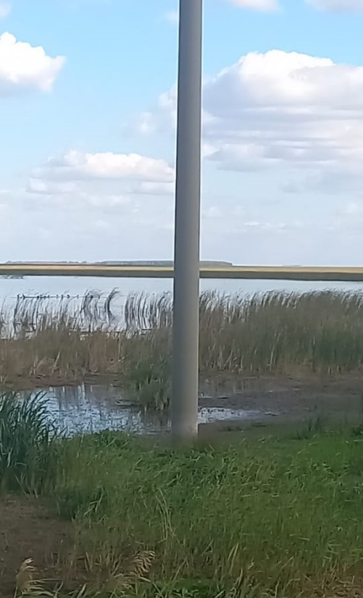
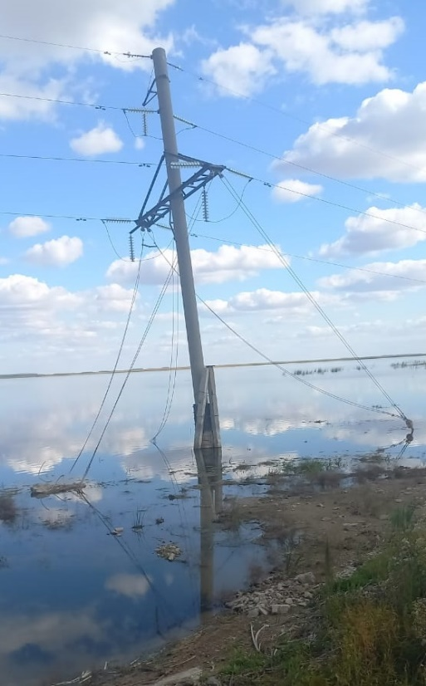
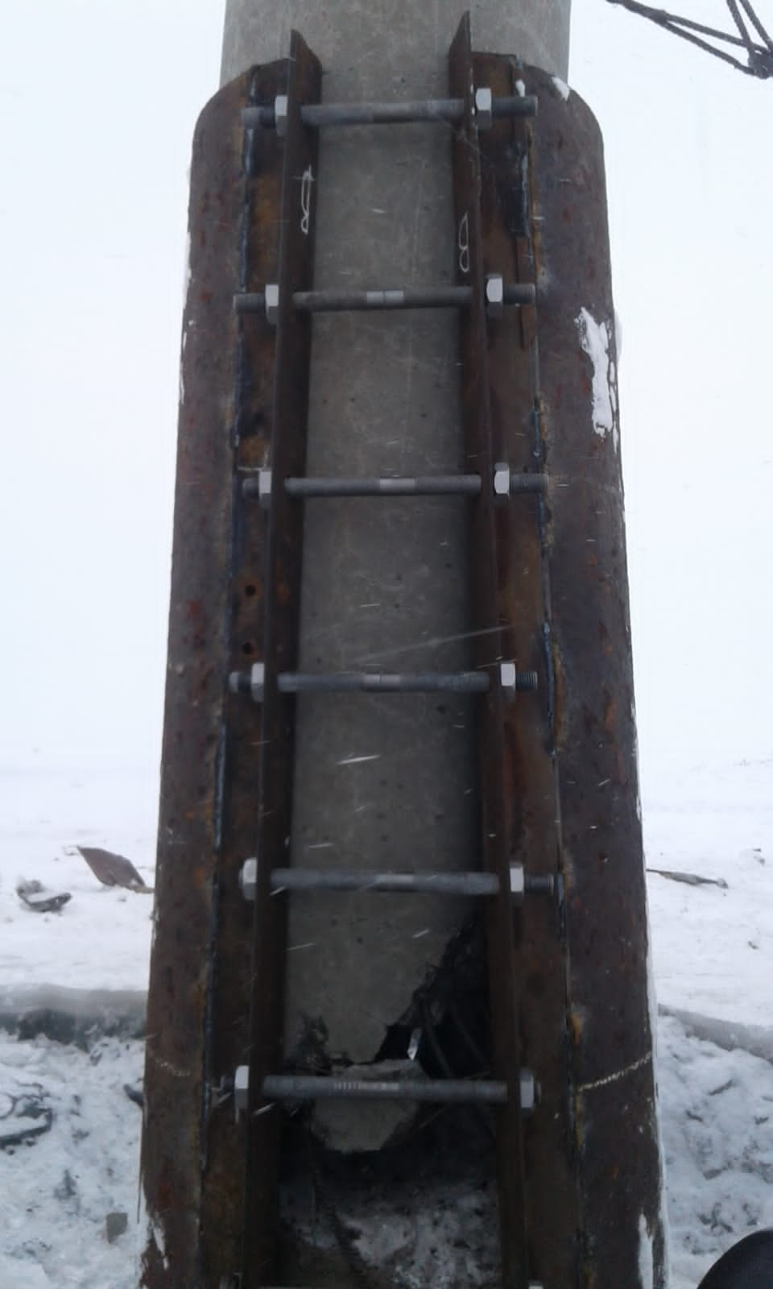
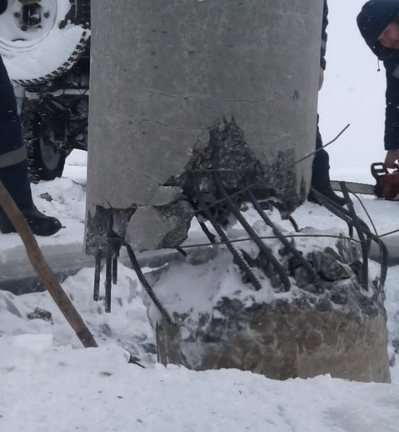
Вынос ВЛ 110 кВ «Николаевка-Троицкая», ВЛ -35 кВ «Троицкая-Кызыласкер» и ВЛ-35 кВ «Опытная-Рублёвка».
До реконструкции
Инвестиционной программой на 2023 год запланированы мероприятия по выносу ВЛ 110 кВ «Николаевка-Троицкая», ВЛ 35 кВ «Троицкая-Кызыласкер» и ВЛ 35 кВ «Опытная-Рублёвка» из заболоченной местности.
В первом полугодии 2023 г. проведены закупочные процедуры на осуществление авторского и технического надзора за реализацией проектов, и на выполнение работ по выносу ВЛ 35-110 кВ. По итогам конкурсных процедур определён подрядчик, ведутся процедуры заключения договоров.
5

Slide 4
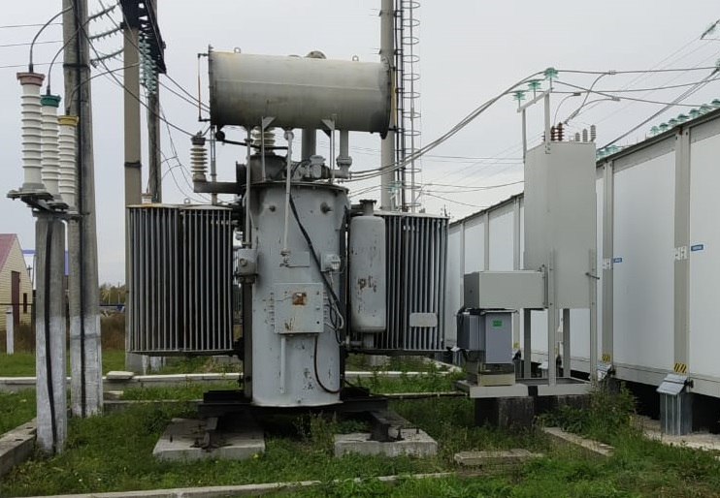
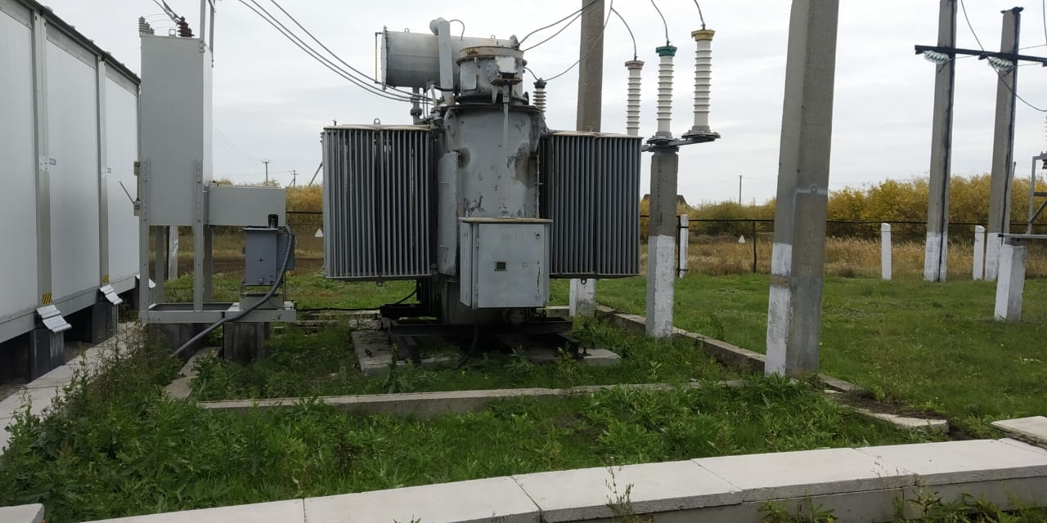
Замена силового трансформатора 6,3 МВА ПС 35/10 кВ "Рабочий посёлок" на 10 МВА
До замены силового трансформатора
Инвестиционной программой на 2023 год запланировано мероприятие по замене силового трансформатора 6,3 МВА ПС 35/10 кВ "Рабочий посёлок" на 10 МВА.
Заключены договора на разработку и прохождение экспертизы ПСД, экспертизы фундамента под силовой трансформатор, а так же на изготовление и поставку силового трансформатора. Работы будут выполняться собственным персоналом в октябре-ноябре 2023 г.
5

Slide 5
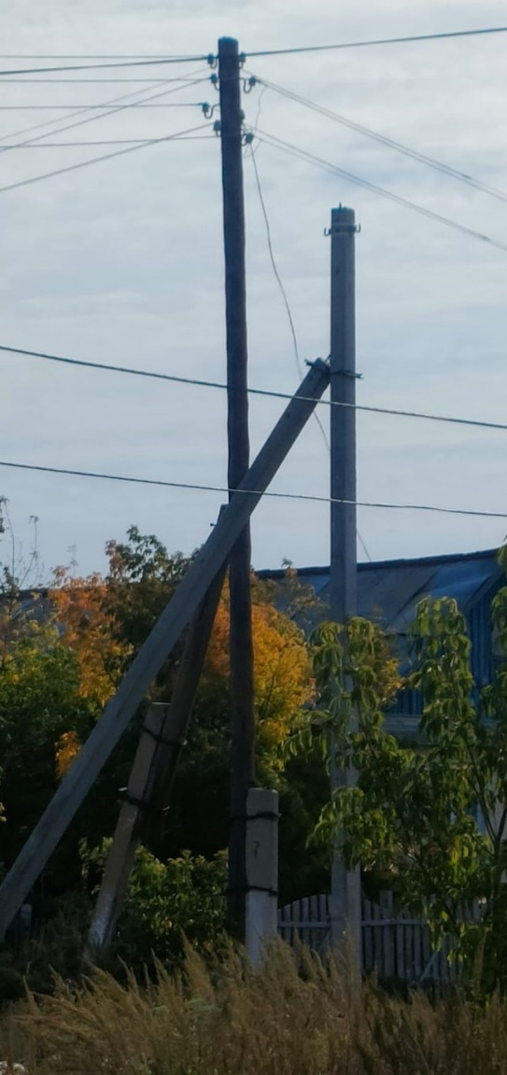
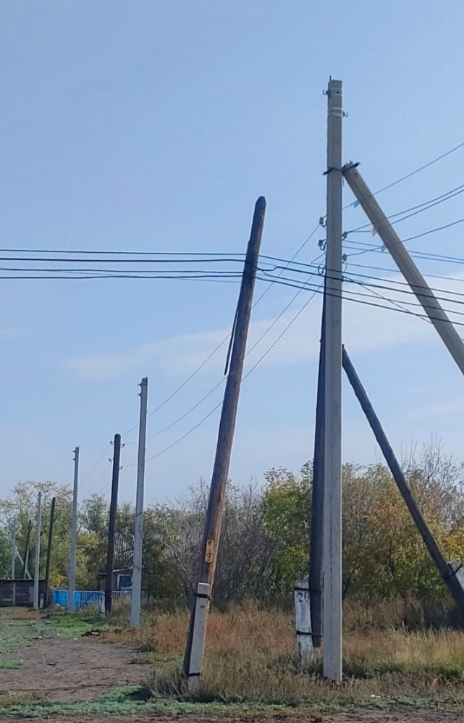
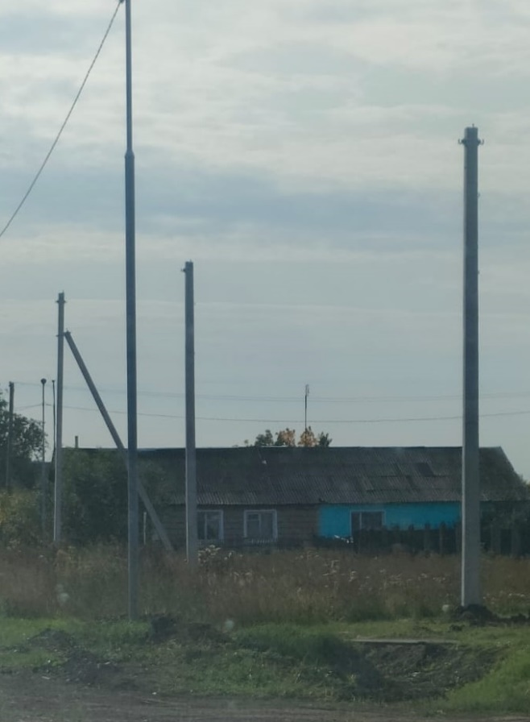
Реконструкция воздушных линий электропередачи напряжением 0,4 кВ в с. Смирново, Аккайынского района.
В рамках инвестиционной программы 2023 года запланировано выполнить реконструкцию воздушных линий электропередачи 0,4 кВ в с. Смирново, Аккайынского района. Работы ведутся.
6

Slide 6
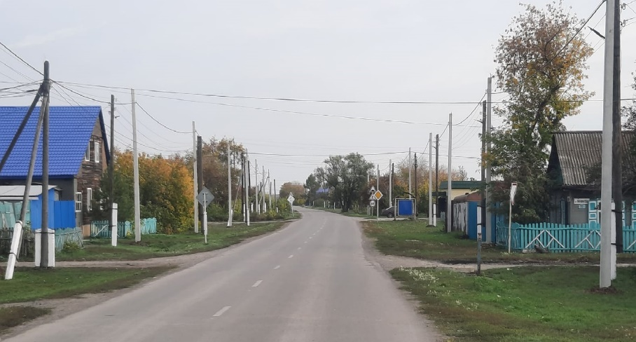
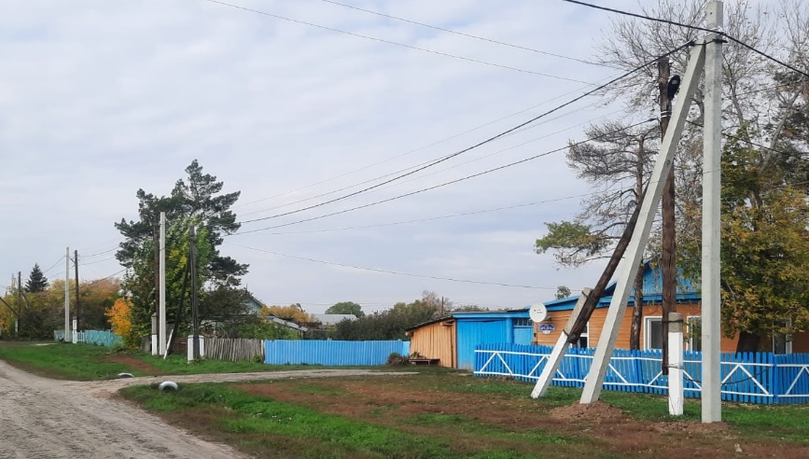
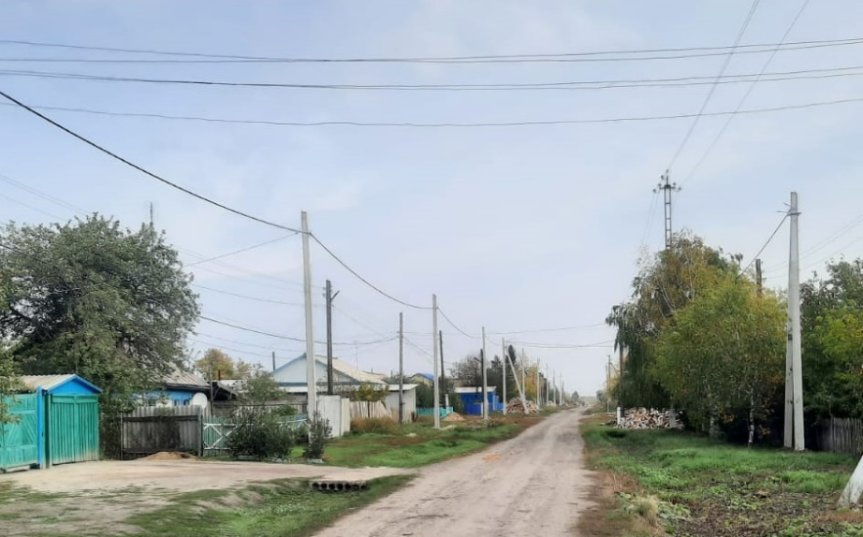
Реконструкция воздушных линий электропередачи напряжением 0,4 кВ в г. Булаево,
района М. Жумабаева
В рамках инвестиционной программы 2023 года также ведутся работы по реконструкции воздушных линий электропередачи 0,4 кВ от КТПН-10/0,4 кВ №3-2 «ул. Ново-Лесная» в г. Булаево, района М. Жумабаева протяженностью 4,36 км.
7

